Slide 1

Reactive Microservices: Event Driven architecture com GoLang
Guilherme Kuhn Lead Software Engineer - Platform @ Hallmark Labs
Notes:
Reactive Microservices: Event driven architecture

Slide 2

Quem sou eu?
Guilherme Kuhn
Bacharel de Sistemas de Informacao
UCS - 2015
Mestrado em Gerenciamento de Projetos de TI
WestCliff University - 2018
Proficiente em:
GoLang
Python
Ruby
Elixir / ErLang
Javascript
C++
Java

Slide 3
Indústria de aplicativos de alta escalabilidade está andando em direção a arquitetura de microservices.
Performance
Escalabilidade
Manutenção
Databases distribuidas
Persistencia Polyglot (SQL and NoSQL)
Microservices

Slide 4
Por definicão:
É uma estratégia para desenvolvimento de grandes aplicações construídas usando componentes desacoplados.
Pequenas aplicacoes
Desacopladas
Expoe APIs
Mas o que é
Microservices?
Notes:
Definicao:
is an approach to application development in which a large application is built as a suite of modular components or services.
Em outras palavras: Sao pequenas aplicacoes desacopladas que expoe APIs formando um conjunto que supre a necessidade do negocio.

Slide 5
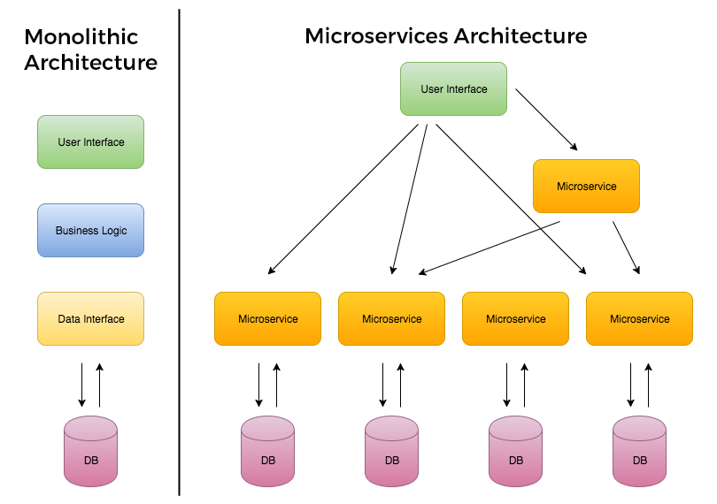
Monolithic vs Microservices
Notes:
Performatic
Scalable
Loosely coupled

Slide 6
Onde esta o problema?
Gerenciamento de Dados
Databases sao privadas a cada servico
Como manter consistencia?
Comunicação
Cada microservice fornece APIs para integração
POST e requests HTTP(s) entre microservices não é performatico, nem escalavel.
Notes:
Each service works in a silo
Servicos funcinan em Silos

Slide 7
Qual a solução?
Notes:
Each service works in a silo

Slide 8
Event Driven Architecture
Reativo a eventos importantes
Publicar eventos para um BUS para notificar outros serviços em caso de troca de status ou modificação de dados
Eventos granulares
Assincrono, Rapido e Escalavel
Mecanismo de PubSub
Eventos são enviados para tópicos no bus de mensagens
Qualquer microservice pode se inscrever para receber eventos em tópicos específicos
Eventos podem ser transmitidos para todos interessados de uma única vez

Slide 9
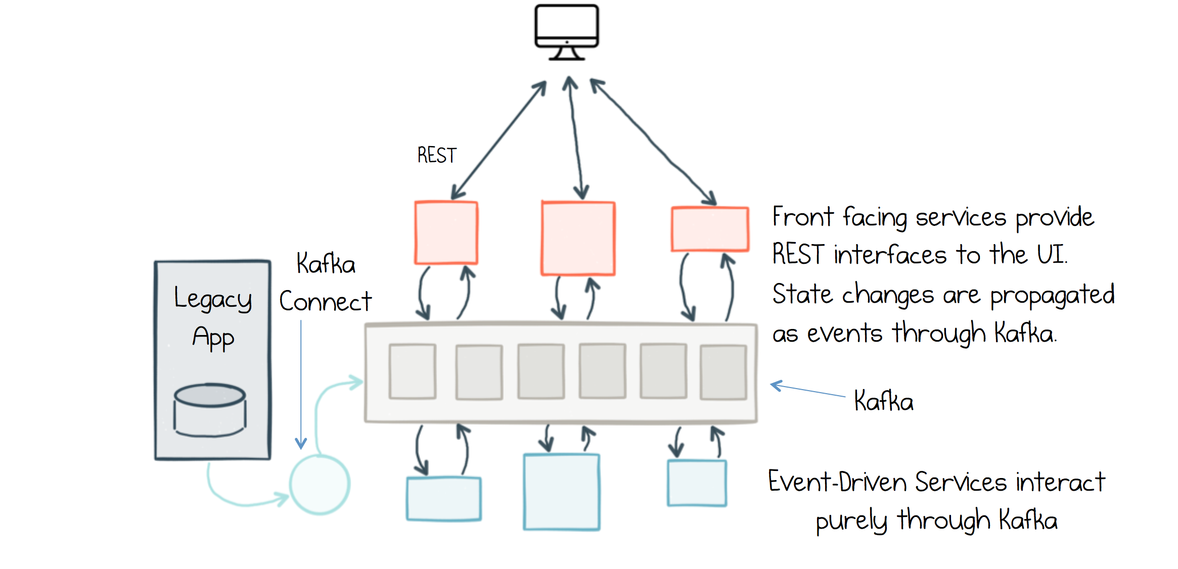
Live demo!
Source: https://www.confluent.io/blog/apache-kafka-for-service-architectures/

Slide 10
Members transmite um evento de registro
Payments transmite evento de ordem paga
Shipping transmite evento de confirmacao de envio
Create Member
Create New Order
Pay Order
Start Order Processing
Order Shipped
Orders transmite evento de ordem criada
Orders transmite evento de requisição de envio por transportadora

Slide 11
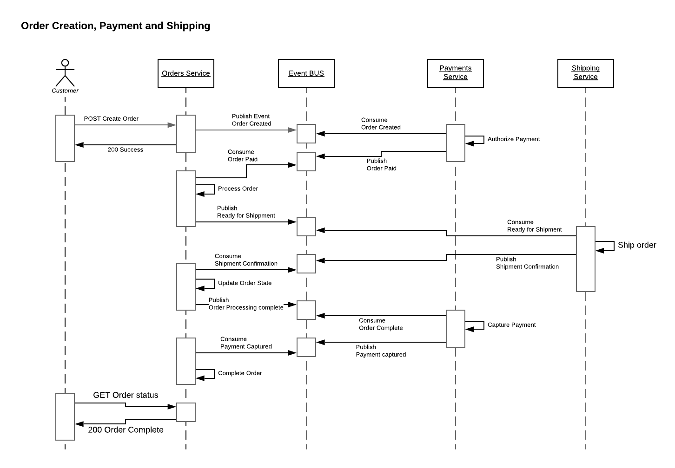

Slide 12
Live demo!
(Warning: Everything that can go wrong WILL go wrong in a live demo…)

Slide 13
Source code available in: https://github.com/gkuhn1/event-driven-go
Questions?
Guilherme Kuhn Lead Software Engineer - Platform guilherme.kuhn@hallmarklabs.com

